Slide 1



MÓDULO 2
LECTURA DE PLANOS
Y MANUALES TÉCNICOS
  En estos documentos se utilizarán de manera inclusiva términos como: el estudiante, el docente, el compañero u otras palabras equivalentes y sus respectivos plurales, es decir, con ellas, se hace referencia tanto a hombres como a mujeres.

Slide 2
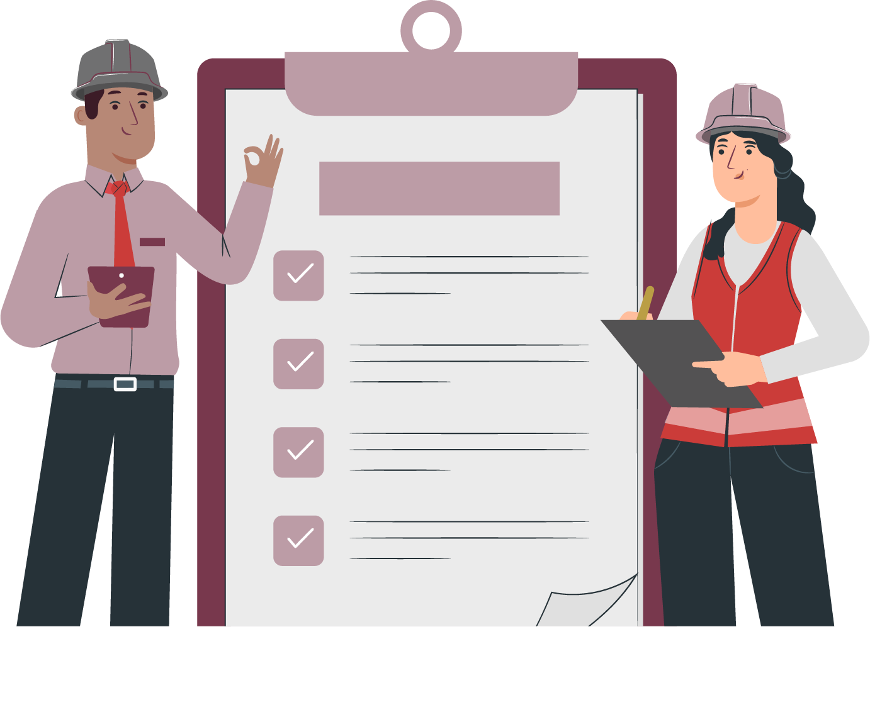
MÓDULO 3 | LECTURA DE PLANOS Y MANUALES TÉCNICOS
ACTIVIDAD 3
COMPRENDIENDO EL MANUAL
DE FÁBRICA O TALLER

Slide 3


OBJETIVO DE APRENDIZAJE
OA 2. Leer y utilizar la información contenida en manuales técnicos, planos y diagramas de vehículos motorizados, y normas nacionales e internacionales de emisiones de gases, para resolver diagnósticos o fallas.

Slide 4

IDENTIFICANDO Y MIDIENDO CIRCUITOS EN SERIE Y PARALELOS
RECORDEMOS
¿QUÉ APRENDIMOS EN LA ACTIVIDAD ANTERIOR?
COMPRENDIENDO LAS CARTILLAS DE MANTENIMIENTO
Aprendimos a leer e interpretar las cartillas de mantenimiento de diferentes manuales automotrices.
1
Aprendimos a buscar diferentes tipos de mantenimiento en diferentes manuales automotrices.
2
1 MECÁNICA AUTOMOTRIZ | 3° Medio | Presentación

Slide 5



ALGUNAS PREGUNTAS
ANTES DE COMENZAR
MANUAL DE FÁBRICA O DE TALLER
¿Qué tipo de texto es un manual de fabricante?
¿Para qué sirve?
¿Qué información puedo encontrar en ellos?
¿Has tenido experiencia previa con este tipo de textos?
¡Compartan experiencias con sus compañeros!
2 MECÁNICA AUTOMOTRIZ | 3° Medio | Presentación

Slide 6
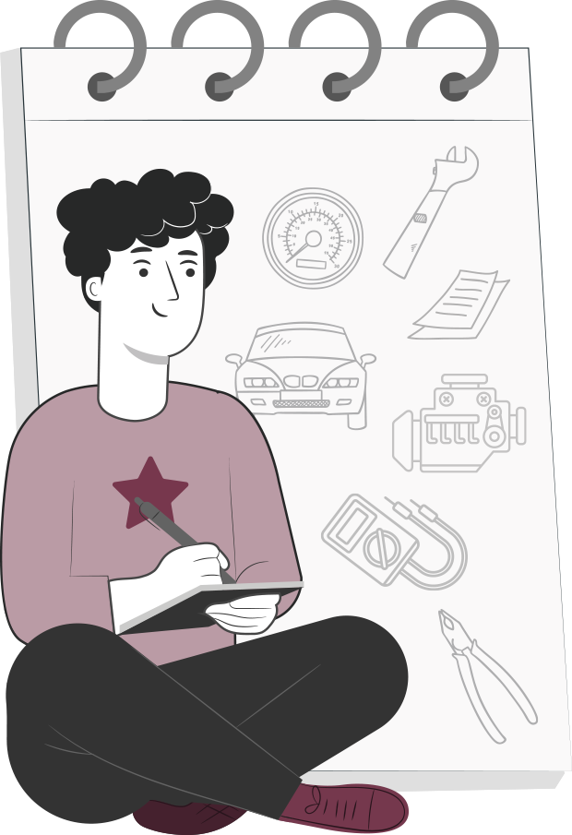
MENÚ DE LA ACTIVIDAD
COMPRENDIENDO EL MANUAL DE FÁBRICA O TALLER
Al término de la actividad estarás en condiciones de:
Identificarás en el manual del fabricante la cartilla de mantenimiento indicando el proceso de mantenimiento de diferentes sistemas automotrices.
1
2
Reconocerás el arme y desarme de diferentes sistemas del vehículo, considerando lo indicado en el manual de fábrica o taller.

Slide 7
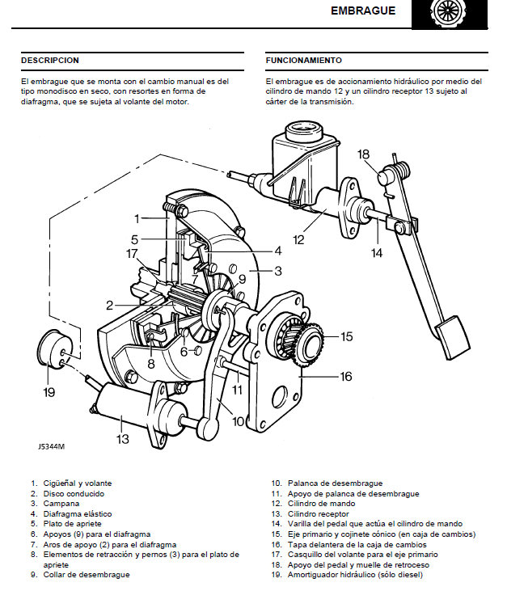

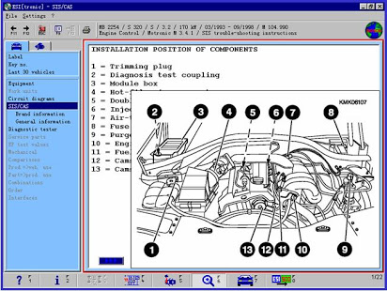
¿QUÉ ES UN MANUAL DE FÁBRICA O DE TALLER?
El manual de fábrica o de taller, tiene como propósito el poder lograr la familiarización visual y técnica mediante una interpretación de la información que está en el manual del fabricante.
Este manual indica paso a paso las acciones a seguir para una inspección, mantenimiento o reparación de los distintos conjuntos del sistema del vehículo.
4 MECÁNICA AUTOMOTRIZ | 3° Medio | Presentación

Slide 8
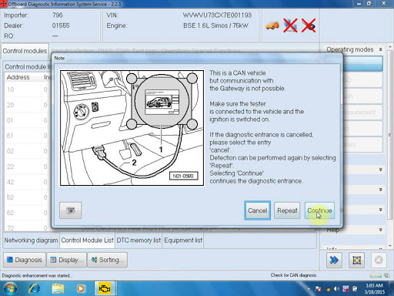
¿QUÉ CARÁCTERÍSTICAS DEBE TENER UN BUEN MANUAL DE FÁBRICA O DE TALLER?
Flexibilidad: (menú) Debe permitir la inserción de toda la nueva información que entra en la biblioteca y extracción de toda aquella que se discrimine.
Agilidad: (pantallas emergentes) Que se pueda obtener una respuesta y ubicación rápida y lógica en la búsqueda de algún procedimiento.
Operatividad: (multi plataforma) Fácil manejo del mismo.
5 MECÁNICA AUTOMOTRIZ | 3° Medio | Presentación

Slide 9
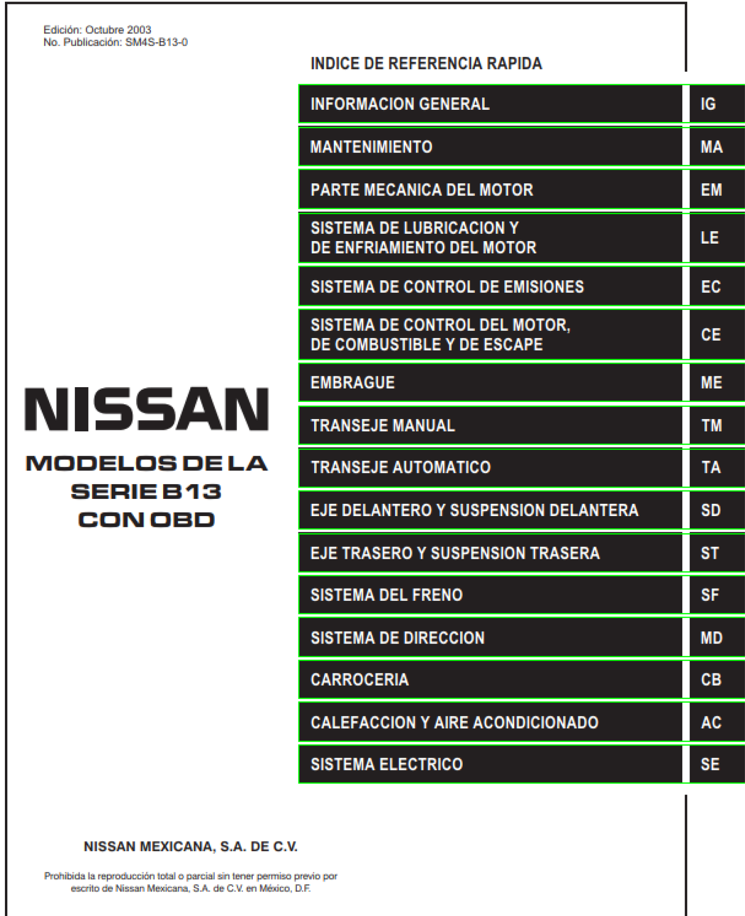
¿QUÉ DATOS CONTIENE EL MANUAL DE FÁBRICA O DE TALLER?
Contiene cada conjunto de partes y piezas del vehículo, separadas según el orden que les de el fabricante, además, viene la información del completo despiece de cada parte o pieza del vehículo.
6 MECÁNICA AUTOMOTRIZ | 3° Medio | Presentación

Slide 10


¿ESTOS DATOS SON PÚBLICOS?
¡NO! La información contenida en los manuales de fábrica o de partes y piezas son de exclusivo uso y producción de cada fabricante o concesionario.
Estos no son vendidos, ni se pueden descargar de alguna página oficial de cada fabricante, son solo para uso de taller oficial de cada marca.
Es por esto que en cada taller hay Tablet o computadores para hacer uso de estos manuales.
7 MECÁNICA AUTOMOTRIZ | 3° Medio | Presentación

Slide 11
¿QUÉ CONTENIDO ES EL EJE PRIMARIO EN EL MANUAL DE FÁBRICA O DE TALLER?
La información muy específica en cuanto al despiece de cada parte o pieza del vehículo por pequeña que sea.
Pernos, tornillos, arandelas, sellos, empaques, etc.
El orden del desarme también esta especificado en el manual.
8 MECÁNICA AUTOMOTRIZ | 3° Medio | Presentación

Slide 12
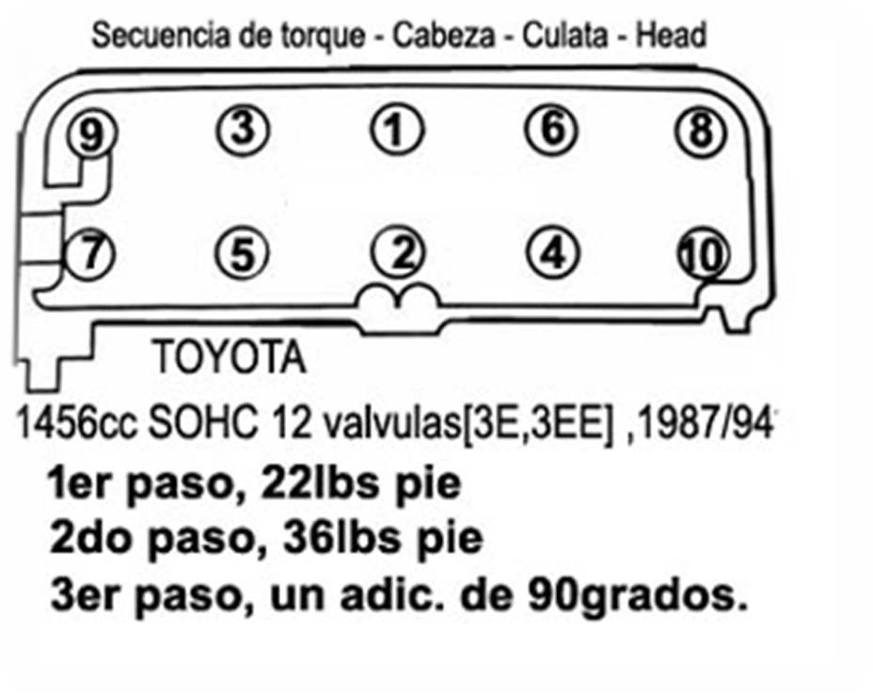
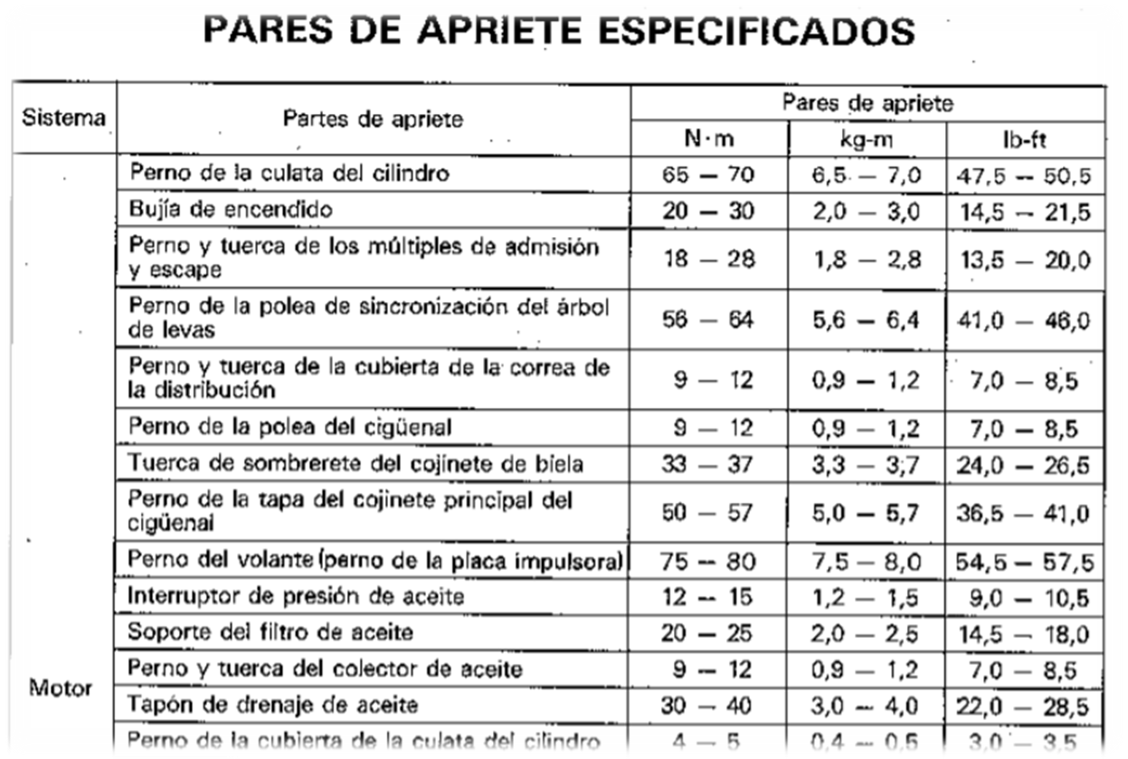
¿TAMBIÉN EL TORQUE QUE SE LE DA A CADA PARTE O PIEZA ESTÁ EN EL MANUAL DE FÁBRICA O DE TALLER?
El torque es de lo más importante en el armado de cada pieza ya que debido a este, cada elemento del vehículo funcionará de manera optima, ya que cada perno, tuerca o pieza tendrá su apriete correcto.
9 MECÁNICA AUTOMOTRIZ | 3° Medio | Presentación

Slide 13

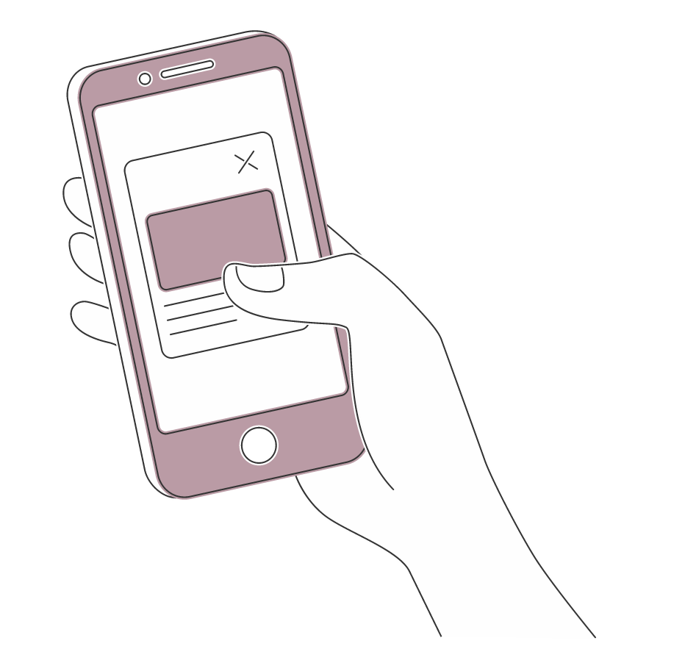
HAGAMOS UNA PAUSA
REFLEXIONEMOS
¿Qué otros elementos podemos encontrar en un manual de fábrica?
¿Cuál es la simbología que debemos tener en cuenta al momento de buscar información en estos manuales?
¿Todos son iguales o tienen diferencias?
¡Investiga en internet
ocupando tu celular!
¡Comparte tus respuestas!
10 MECÁNICA AUTOMOTRIZ | 3° Medio | Presentación

Slide 14
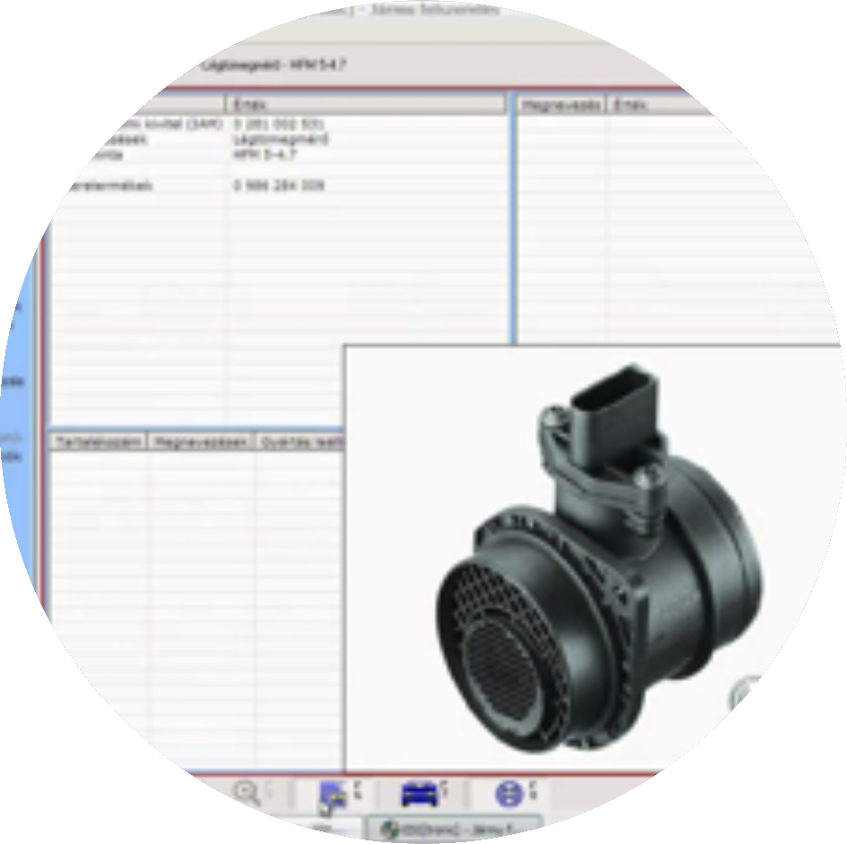
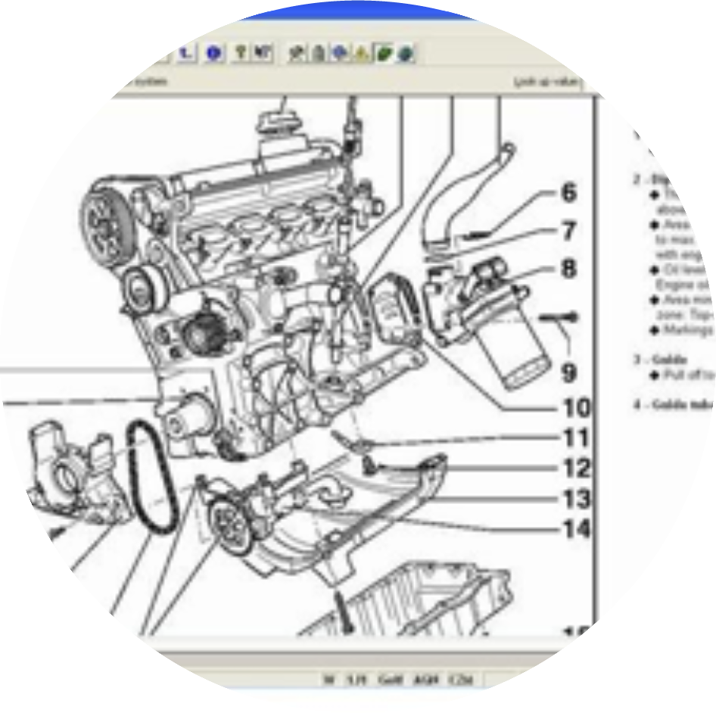
¿MANUALES DIGITALES O EN PAPEL?
DIGITALES:
El uso de los manuales de fábrica a nivel de concesionario es a través de diferentes plataformas digitales, cada marca tiene un sistema (software) en donde ellos pueden ingresar mediante una clave de acceso entregada a cada mecánico, el cual hará uso del manual según lo que requiera realizar en el vehículo(mantenimiento, reparación, etc).
11 MECÁNICA AUTOMOTRIZ | 3° Medio | Presentación

Slide 15
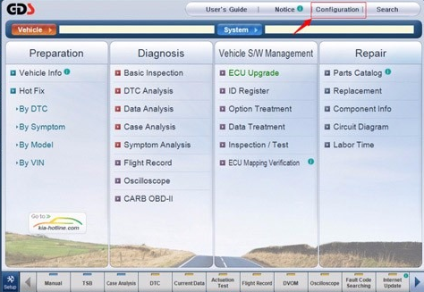
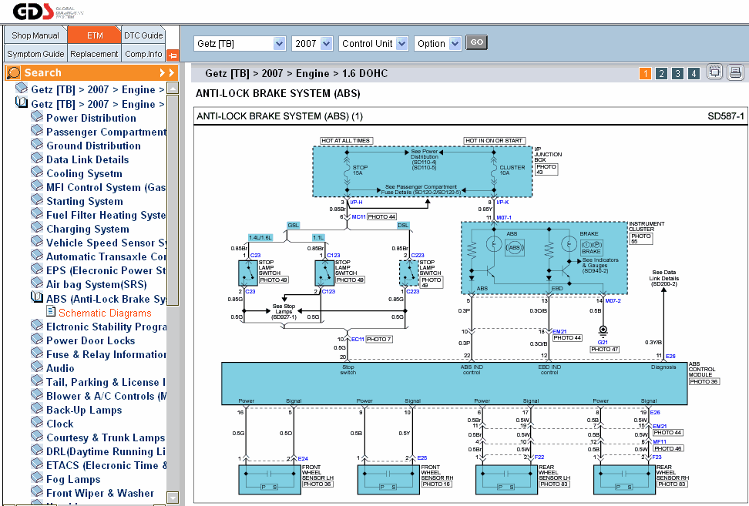
¿MANUALES DIGITALES O EN PAPEL?
DIGITALES: GDS SOFTWARE DE KIA Y HUINDAI
12 MECÁNICA AUTOMOTRIZ | 3° Medio | Presentación

Slide 16
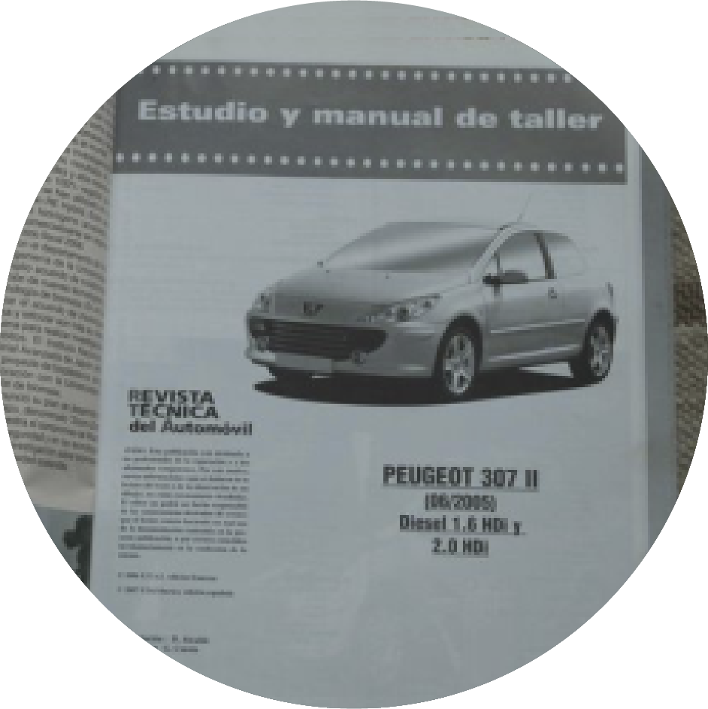
¿MANUALES DIGITALES O EN PAPEL?
PAPEL:
El uso de los manuales de fábrica en papel está en retirada, dado los avances en la tecnología, pero en muchos talleres mecánicos más pequeños son de uso diario dado su fácil traslado a cualquier lugar (a diferencia de los digitales que requieren de una batería o red eléctrica para su lectura).
13 MECÁNICA AUTOMOTRIZ | 3° Medio | Presentación

Slide 17

3
REVISEMOS
¿CUÁNTO APRENDIMOS?
COMPRENDIENDO EL
MANUAL DE FÁBRICA O TALLER
¡Ahora realizaremos una actividad que resume todo lo que hemos visto! ¡Atentos!
14 MECÁNICA AUTOMOTRIZ | 3° Medio | Presentación

Slide 19
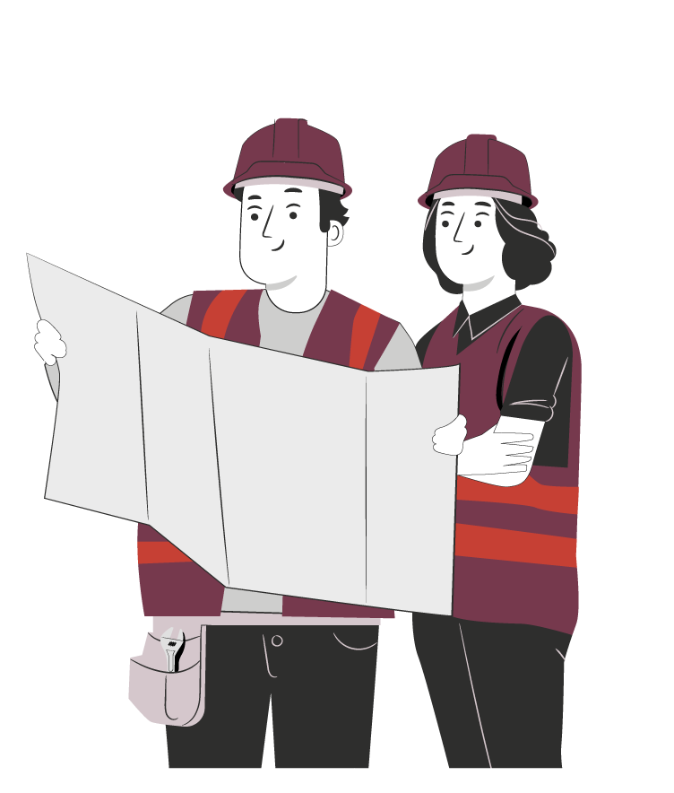
¡PRACTIQUEMOS!
3
ACTIVIDAD PRÁCTICA
COMPRENDIENDO EL
MANUAL DE FÁBRICA O TALLER
Ahora realizaremos una actividad práctica.
Te sugerimos seguir las instrucciones que van
Adjuntas en la guía que el profesor te entregará.
15 MECÁNICA AUTOMOTRIZ | 3° Medio | Presentación

Slide 20


ANTES DE TERMINAR:
TICKET DE SALIDA
COMPRENDIENDO EL
MANUAL DE FÁBRICA O TALLER
¡No olvides contestar la Autoevaluación y entregar el Ticket de Salida!
¡Hasta la próxima!
16 MECÁNICA AUTOMOTRIZ | 3° Medio | Presentación

